Slide 1
Μ.Ε.Κ. Ι
Κεφάλαιο 2
Κινητήριες Μηχανές - Κατάταξη
ΣΑΛΗΣ ΑΝΑΣΤΑΣΙΟΣ
MSc in Management and Information Systems
Μηχανολόγος
Εκπαιδευτικός 1^{ου} ΕΠΑ.Λ. Δράμας

Slide 2
Κινητήριες Μηχανές
Κινητήρια μηχανή ονομάζεται, γενικά, ένα σύνολο εξαρτημάτων το οποίο μπορούν να παράγουν κινητήριο ωφέλιμο μηχανικό έργο.
Όλες οι μηχανές, κατά τη διάρκεια της λειτουργίας τους, παραλαμβάνουν ενέργεια κάποιας μορφής, πχ. θερμική, χημική, ηλεκτρική, υδραυλική, και μετατρέπουν μέρος αυτής, κυρίως σε μηχανική ενέργεια ή, αλλιώς σε κινητήριο έργο.

Slide 3
Κινητήριες Μηχανές
Οι κινητήριες μηχανές διακρίνονται σε διάφορες κατηγορίες, ανάλογα με τη μορφή της ενέργειας την οποία παραλαμβάνουν και που μετατρέπουν, τελικά, σε κινητική.
Οι μηχανές που καταναλώνουν θερμική ενέργεια, ονομάζονται ….
θερμικές μηχανές
Μ.Ε.Κ.
(βενζινοκινητήρες ή κινητήρες πετρελαίου),
Ατμοστρόβιλοι
Αεριοστρόβιλοι
Οι μηχανές που χρησιμοποιούν ηλεκτρική ενέργεια για την παραγωγή μηχανικού έργου, ονομάζονται ηλεκτροκινητήρες, ενώ οι κινητήριες μηχανές που χρησιμοποιούν υδραυλική ενέργεια, υδραυλικοί κινητήρες.

Slide 4
Κινητήριες Μηχανές - Κατάταξη
Ως προς το θερμικό κύκλο
Μηχανές σταθερής πίεσης (πετρελαιομηχανές ή μηχανές Diesel)
Μηχανές έκρηξης ή σταθερού όγκου (βενζινομηχανές ή μηχανές Otto)
Μηχανές μικτού κύκλου

Slide 5
Κινητήριες Μηχανές - Κατάταξη
Ως προς τους χρόνους λειτουργίας:
Δίχρονες
Τετράχρονες
Συνεχούς λειτουργίας (αεριοστρόβιλοι)

Slide 6
Κινητήριες Μηχανές - Κατάταξη
Ως προς τον τρόπο πλήρωσης της μηχανής με αέριο καύσιμο μίγμα:
Φυσικής εισπνοής με την κάθοδο του εμβόλου
Υπερπληρούμενες
Ως προς την ισχύ:
Απλής και διπλής ενέργειας
Μικρής, μέσης ή μεγάλης ισχύος

Slide 7
Κινητήριες Μηχανές - Κατάταξη
Ως προς την ταχύτητα:
Βραδύστροφες 100 - 120 rpm (μηχανές πλοίων)
Μέσου αριθμού στροφών 250 -500 rpm (μηχανές πλοίων)
Ταχύστροφες πετρελαιομηχανές 1.000 - 4.500 rpm (μηχανές φορτηγών και αυτοκινήτων)
Ταχύστροφες βενζινομηχανές αυτοκινήτων 3.500 - 7.000 rpm (μηχανές αυτοκινήτων)
Ταχύστροφες βενζινομηχανές αυτοκινήτων 7.000 rpm και άνω (μηχανές αυτοκινήτων αγώνων)

Slide 8
Κινητήριες Μηχανές - Κατάταξη
Ως προς το χρησιμοποιούμενο καύσιμο:
Μηχανές βαρέων πετρελαίων (μαζούτ)
Μηχανές ελαφρών υγρών (diesel)
Μηχανές βενζίνης
Μηχανές φυσικών αερίων
Μηχανές μικτού καυσίμου (5% πετρέλαιο, 95% αέριο)

Slide 9
Κινητήριες Μηχανές - Κατάταξη
Ως προς τα μέσα βελτίωσης της καύσης:
Με ή χωρίς στροβιλισμό
Μεγάλης ή μικρής περίσσειας αέρα
Ως προς τη φορά περιστροφής:
Ως προς τη ψύξη:
Δεξιόστροφες
Αριστερόστροφες
Αναστρέψιμες και μη αναστρέψιμες
Αερόψυκτες
Υδρόψυκτες

Slide 10
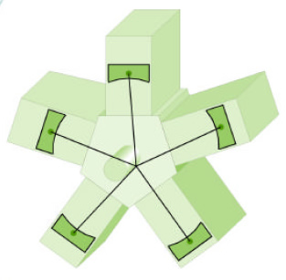
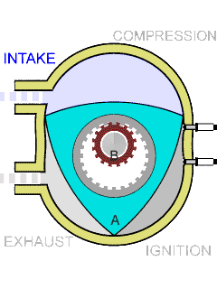
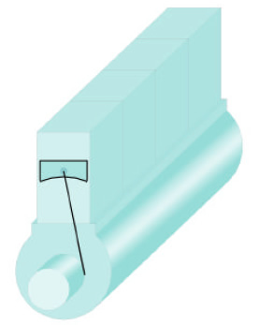
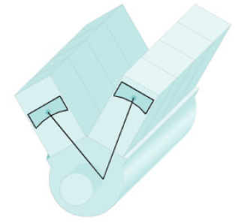
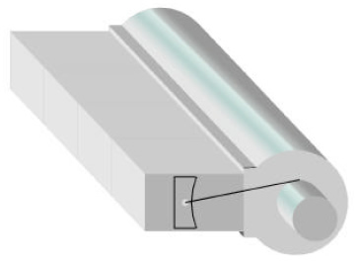
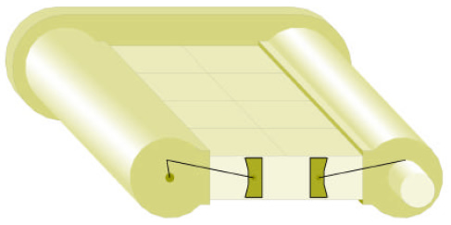
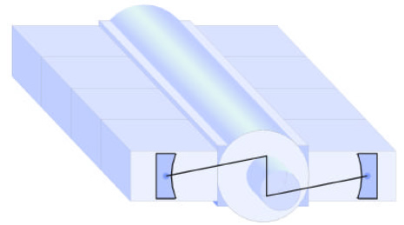
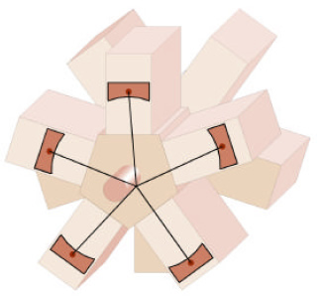
Κινητήριες Μηχανές - Κατάταξη
Ως προς τη διάταξη των εμβόλων:
Κατακόρυφες
Οριζόντιες
Τύπου boxer
Διάταξης V
Αντιθέτων εμβόλων
Αστεροειδής διάταξη ενός ή δύο αστέρων
Μηχανές με περιστρεφόμενο έμβολο, τύπου Wankel (Βάνκελ)

Slide 11
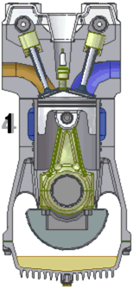
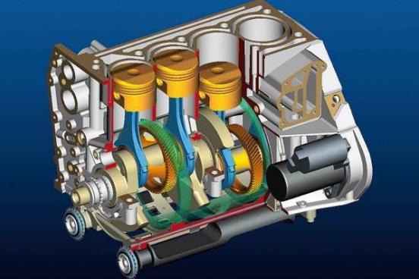
Κινητήριες Μηχανές - Κατάταξη
Ως προς τη διάταξη των εμβόλων:
Κατακόρυφη διάταξη εμβόλων

Slide 12
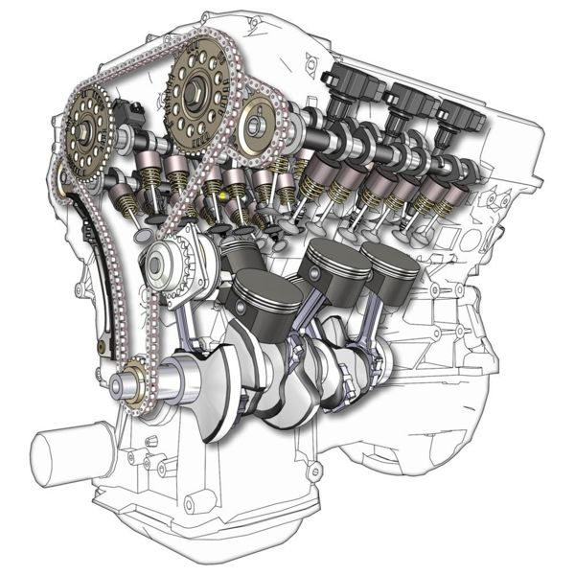
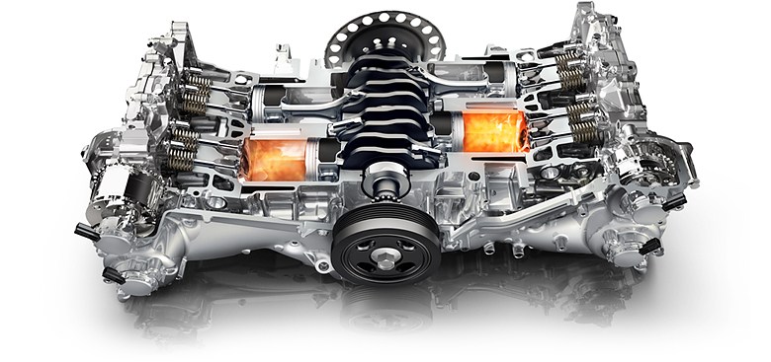
Κινητήριες Μηχανές - Κατάταξη
Ως προς τη διάταξη των εμβόλων:
Τύπου boxer
SUBARU BOXER
Διάταξης V

Slide 13
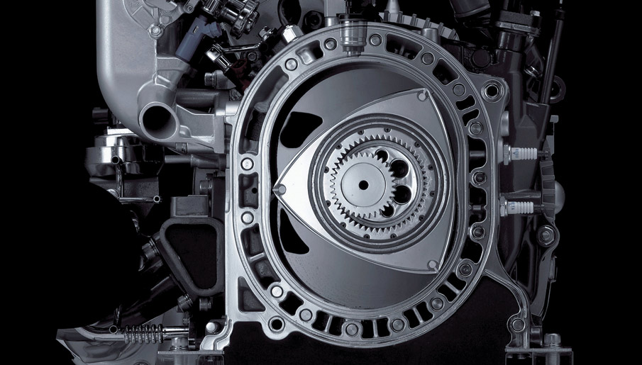
Κινητήριες Μηχανές - Κατάταξη
Ως προς τη διάταξη των εμβόλων:
RX - 8
Μηχανές με περιστρεφόμενο έμβολο, τύπου Wankel (Βάνκελ)

Slide 14
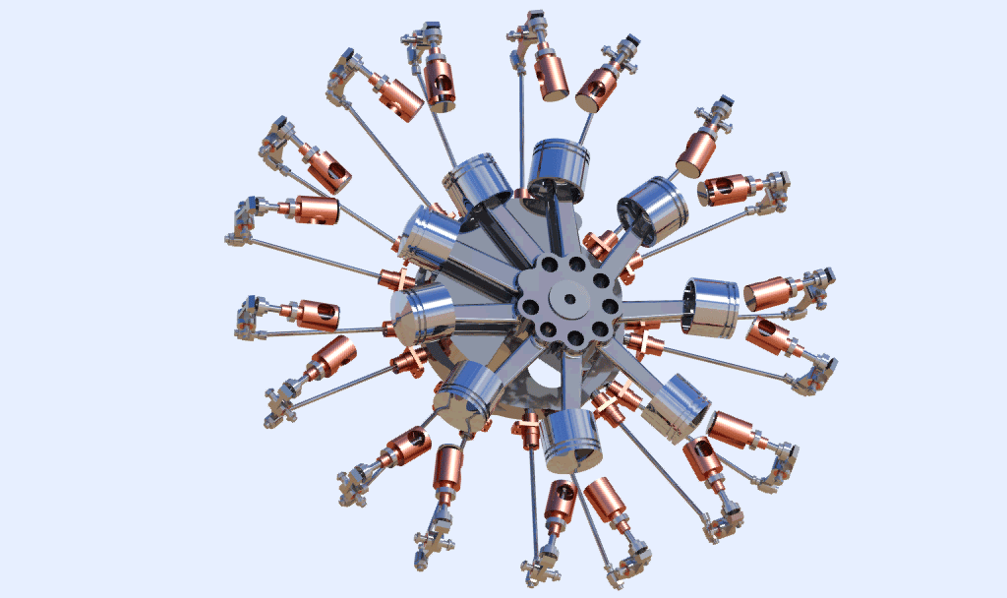
Κινητήριες Μηχανές - Κατάταξη
Ως προς τη διάταξη των εμβόλων:
Περιστροφικός κινητήρας

Slide 15
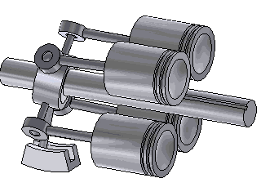
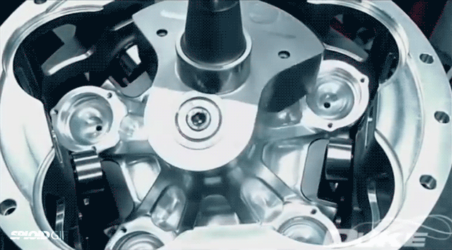
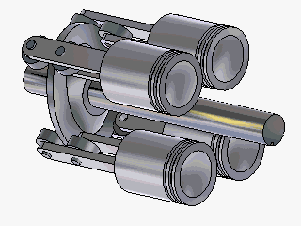
Κινητήριες Μηχανές - Κατάταξη
Ως προς τη διάταξη των εμβόλων:
Αξονικός κινητήρας

Slide 16
Κινητήριες Μηχανές - Κατάταξη
Ως προς τον τρόπο έγχυσης του καυσίμου:
Με εμφύσηση αέρα
Με μηχανική έγχυση
Με εξαέρωση
Ως προς τη χρήση τους:
Μηχανές ξηράς
Μηχανές θαλάσσης
Μηχανές αέρος

Slide 17
Κινητήριες Μηχανές
Τ Ε Λ Ο Σ

